Slide 1
«Развитие волонтерской работы на этапе среднего звена»
Подготовила учитель МАОУ СОШ 18п. Октябрьский
Сысертский район, Свердловская область.
Пушкарева Ирина Юрьевна
2022г.

Slide 2
Цель:
Привлечение к волонтерской работе школьников старших классов, для воспитания патриотического настроя и ценности себя как значимой личности для страны.

Slide 3
Задачи:
Создание команды волонтеров в школе.
Привлечение волонтеров к общественнной работе в школе и поселке.
Привлечение волонтеров к работе в больших волонтерских организациях.

Slide 4
Описание работы:
Мы создали добровольческое движение среди взрослых нашего поселка «Научи добру», представители которого принимают участие в различных проектах, в том числе в проектах Волонтерского центра РМК «Сила Урала».
Одним из наших подшефных проектов – это работа в Детском Хосписе г.Екатеринбурга, а именно организация поддерживающих встреч и мастер-классов для мам.
Было принято решение пригласить поющих детей к мамам и детям в гости, чтобы провести небольшой концерт, а потмо попить чай и торт.
Все прошло отлично! Теперь нас часто зовут в гости!

Slide 5
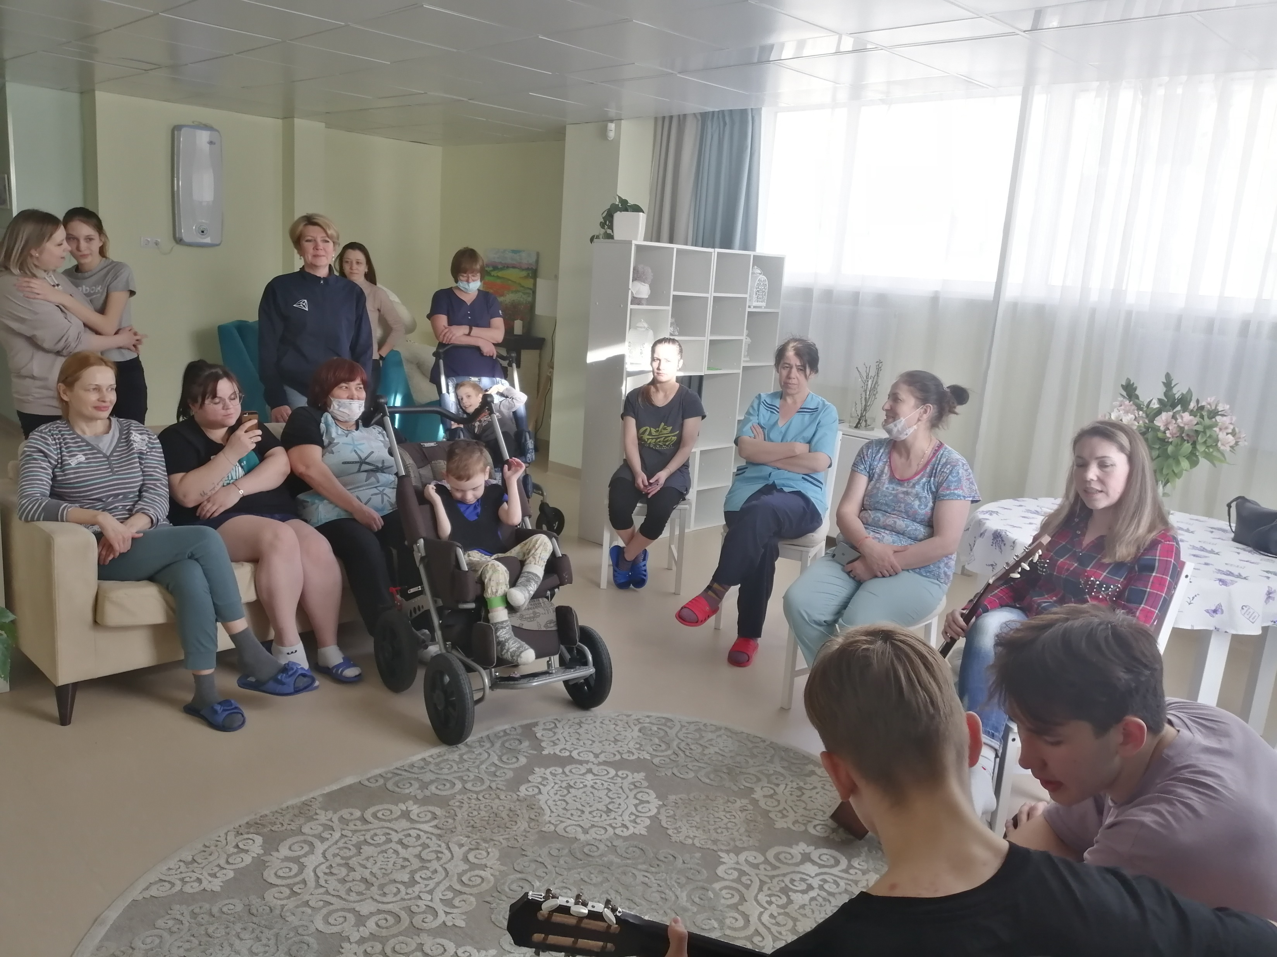
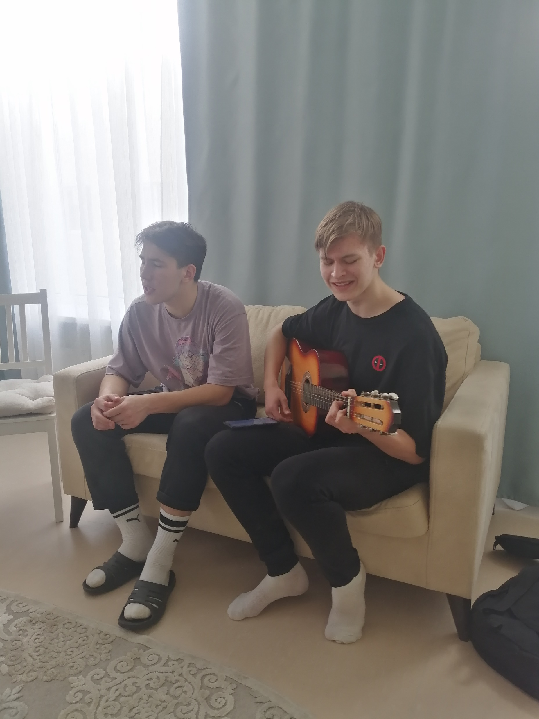
Фотоотчет

Slide 6
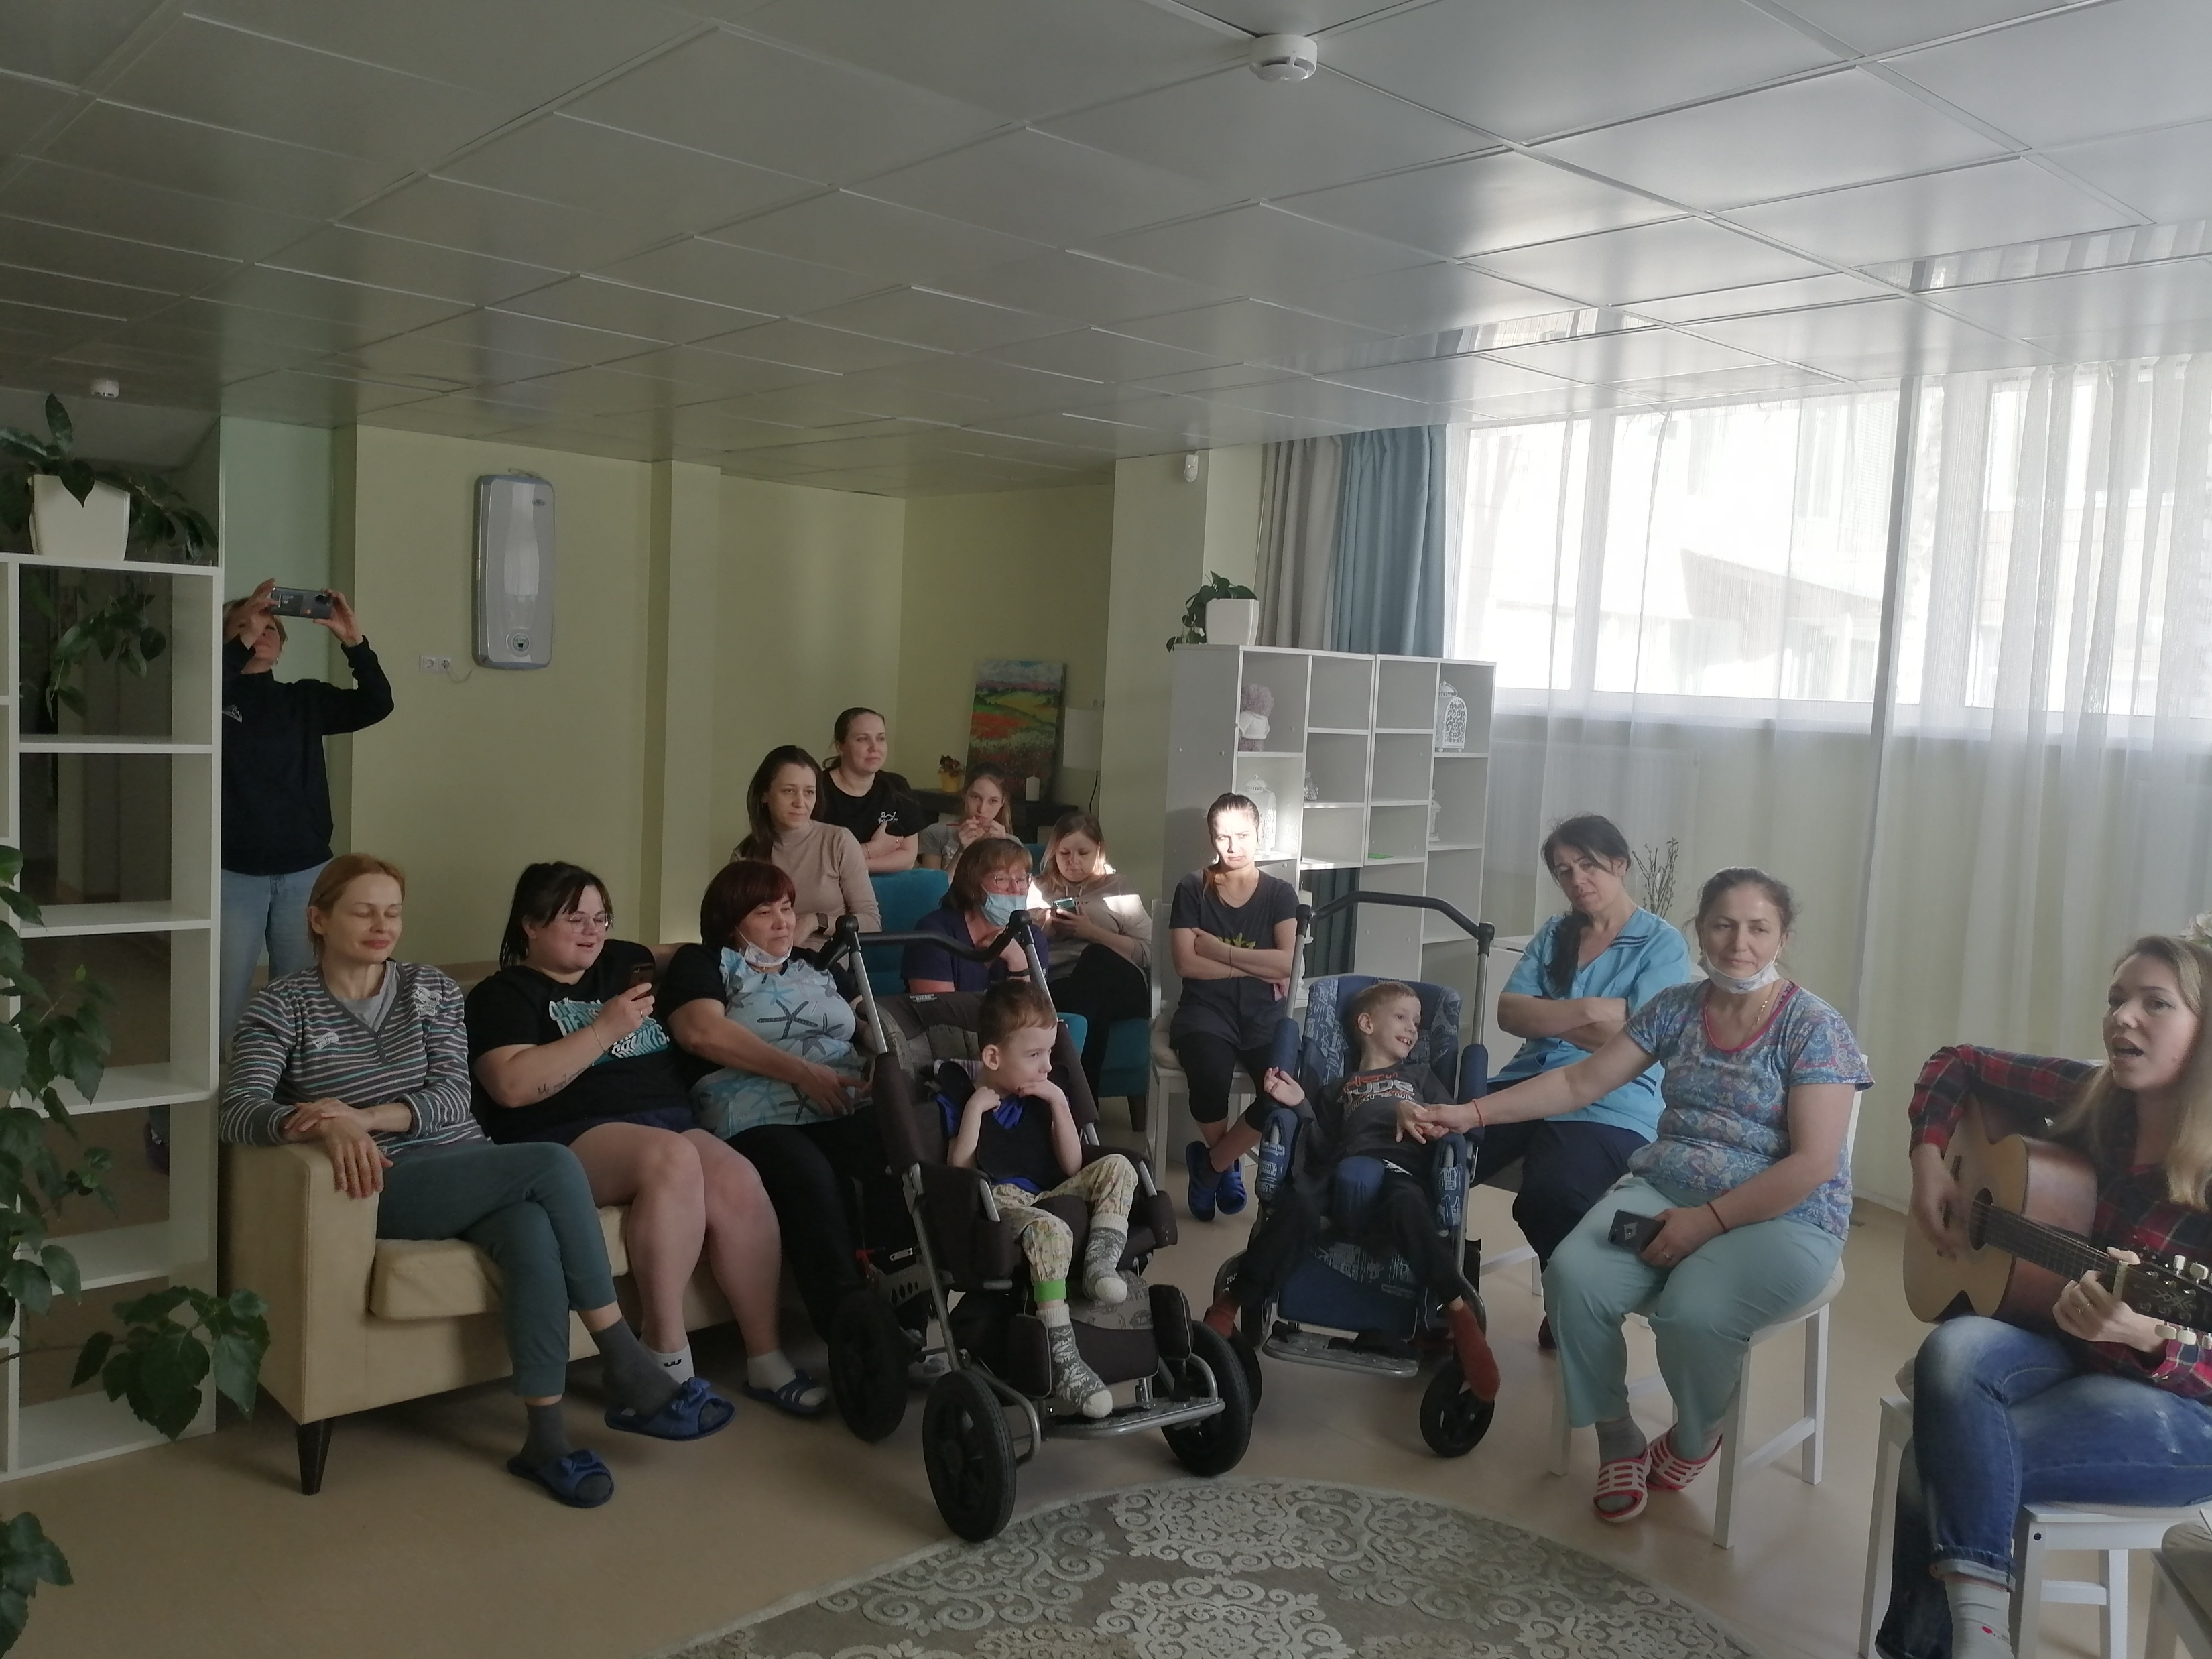
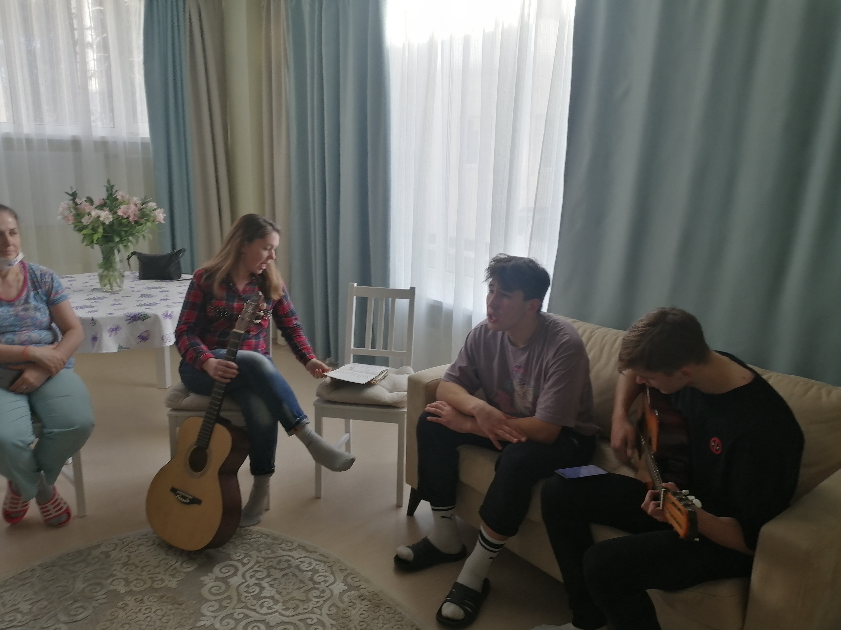
Фотоотчет:

Slide 7
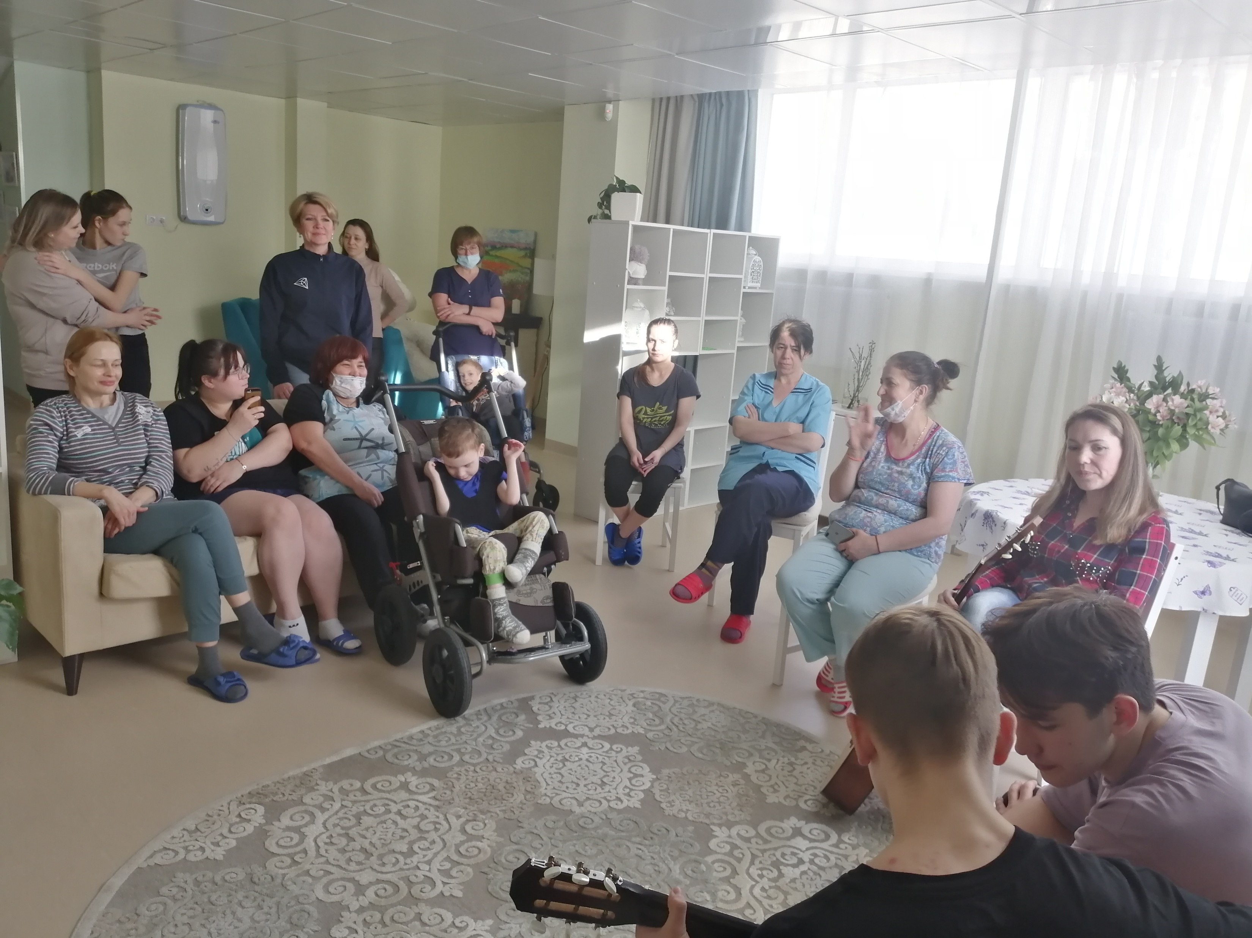
Фотоотчет

Slide 8
Результаты:
В системе работы «Дети –детям» или «дети-взрослым» подростки проявляли себя с максимально лучшей стороны. Привлеченные к реальному делу, они чувствовали значимость своей работы и своего дела. Нами будет разработана серия встреч для мам, которые будут проводить ученики 8 и 9 классов по направлениям: мастер-классы по рисованию, пению и творческие вечера

